Slide 1

Pixie‘s großes Abenteuer
Michael Eisenacher
Maike Lippold
Noëlle Reintanz

Slide 2
Kurzbeschreibung
Pixie lebt in einer 2D Pixelwelt.
Durch einen besonderen Umstand gelangt Pixie in eine andere, unbekannte Welt.
Dort trifft er fremde Gestalten und gerät in eine merkwürdige Verfolgungsjagd.
01

Slide 3
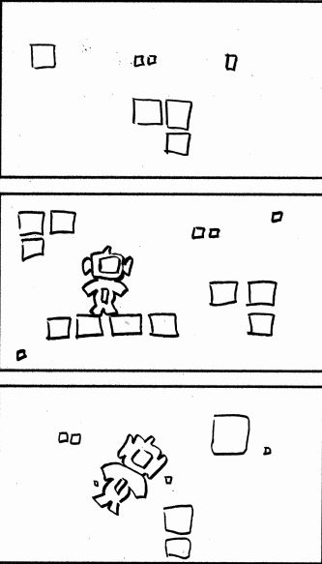
Storyboard
Szenen und Objekte
Animation
#1
Pixelwelt-Szene*
Pixelwelt-Szene*
Ü-Figur Reintanz
Pixelwelt-Szene*
Ü-Figur Reintanz
Kamerabewegung tiefer
in die Welt
Kamerabewegung folgt
Ü-Figur
Ü-Figur hüpft nach rechts
durch Welt
Kamera steht
Ü-Figur wird kleiner (fällt)
#1
#2
02
Notes:
Shots stehen links vor den Bildern (#0)
*
Objekte in der Pixelwelt-Szene:
einzelne Pixelelemente
Objekte in der Urwald-Szene:
Bäume
Pflanzen
Vögel
Tiere
Fluss
Wasserfall
Berge
Felsen
Gras

Slide 4
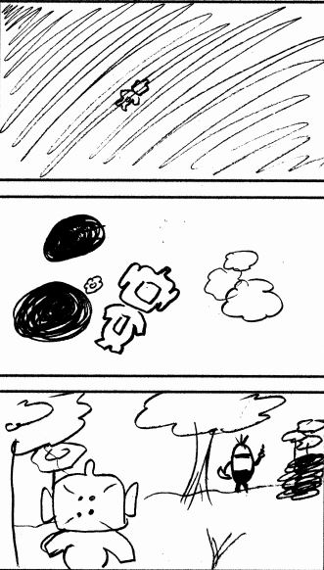
Storyboard
Szenen und Objekte
Animation
#2
Pixelwelt-Szene*
Ü-Figur Reintanz
Urwald-Szene*
Ü-Figur Reintanz
Urwald-Szene*
Ü-Figur Reintanz
Ü-Figur Lippold
Banane
Kamera steht
Figur wird kleiner (fällt)
Kamera steht
Figur wird kleiner (fällt)
Kamera folgt Blick der Ü-
Figur Reintanz
Ü-Figur Lippold bewegt
sich leicht
Ü-Figur Reintanz nähert
sich Ü-Figur Lippold
#3
#4
03
Notes:
Shots stehen links vor den Bildern (#0)
*
Objekte in der Pixelwelt-Szene:
einzelne Pixelelemente
Objekte in der Urwald-Szene:
Bäume
Pflanzen
Vögel
Tiere
Fluss
Wasserfall
Berge
Felsen
Gras

Slide 5
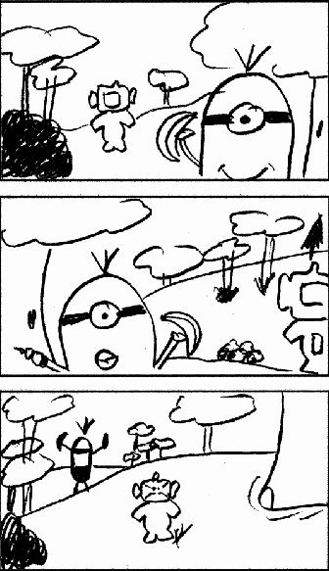
Storyboard
Szenen und Objekte
Animation
#5
Urwald-Szene*
Ü-Figur Reintanz
Ü-Figur Lippold
Banane
Urwald-Szene*
Ü-Figur Reintanz
Ü-Figur Lippold
- Banane
Urwald-Szene*
Ü-Figur Reintanz
Ü-Figur Lippold
Banane
Kamera steht
Ü-Figur Reintanz nähert
sich Ü-Figur Lippold
Kamera schwenkt mit
Ü-Figur Lippold
Ü-Figur Reintanz folgt
langsam
Kamera steht
Ü-Figuren bewegen sich
gegen den Horizont
#6
#7
04
Notes:
Shots stehen links vor den Bildern (#0)
*
Objekte in der Pixelwelt-Szene:
einzelne Pixelelemente
Objekte in der Urwald-Szene:
Bäume
Pflanzen
Vögel
Tiere
Fluss
Wasserfall
Berge
Felsen
Gras

Slide 6
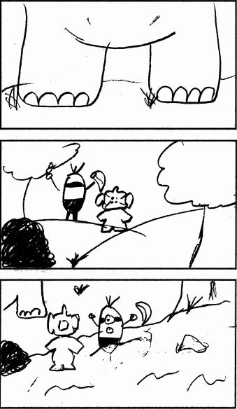
Storyboard
Szenen und Objekte
Animation
#8
Urwald-Szene*
Ü-Figur Eisenacher
Urwald-Szene*
- Ü-Figur Reintanz
Ü-Figur Lippold
Banane
Urwald-Szene*
Ü-Figur Reintanz
Ü-Figur Lippold
- Banane
Kamera filmt Ü-Figur
Eisenacher, schwenkt
nach oben
Kameraschnitt auf
Ü-Figuren R. & L.
Ü-Figuren Reintanz +
Lippold entfernen sich
Ü-Figuren Reintanz +
Lippold springen in Fluss
Kamera schwenkt mit
Ü-Figuren R. & L.
#9
#10
06
Notes:
Shots stehen links vor den Bildern (#0)
*
Objekte in der Pixelwelt-Szene:
einzelne Pixelelemente
Objekte in der Urwald-Szene:
Bäume
Pflanzen
Vögel
Tiere
Fluss
Wasserfall
Berge
Felsen
Gras

Slide 7
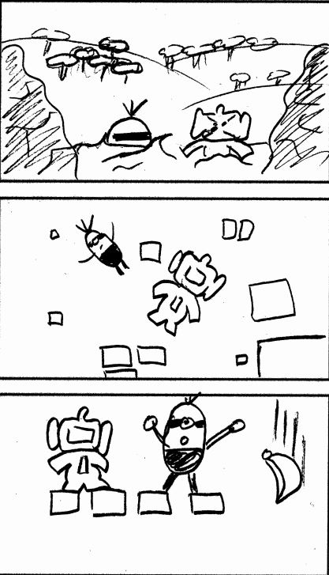
Storyboard
Szenen und Objekte
Animation
#11
Urwald-Szene*
Ü-Figur Reintanz
Ü-Figur Lippold
- Banane
Pixelwelt-Szene*
Ü-Figur Reintanz
Ü-Figur Lippold
Urwald-Szene*
Ü-Figur Reintanz
Ü-Figur Lippold
Banane
Kamera folgt den
Ü-Figuren R. & L.
Ü-Figuren fallen
Wasserfall hinab
Ü-Figuren R. & L.
fallen in Pixelwelt
Kameraschnitt auf die
Ü-Figuren
Ü-Figuren stehen da
Banane fällt hinab
#12
#13
05
Notes:
Shots stehen links vor den Bildern (#0)
*
Objekte in der Pixelwelt-Szene:
einzelne Pixelelemente
Objekte in der Urwald-Szene:
Bäume
Pflanzen
Vögel
Tiere
Fluss
Wasserfall
Berge
Felsen
Gras

Slide 8
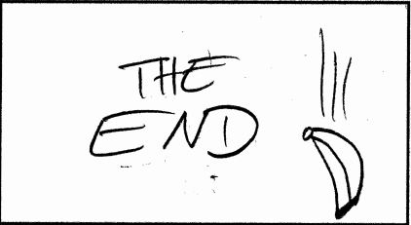
Storyboard
Szenen und Objekte
Animation
#14
Banane
Kameraschnitt,
Eyeperspektive:
Ü-Figur L.
blickt Banane hinterher
ins schwarz
-> Übergang Abspann
07
Notes:
Shots stehen links vor den Bildern (#0)

Slide 9
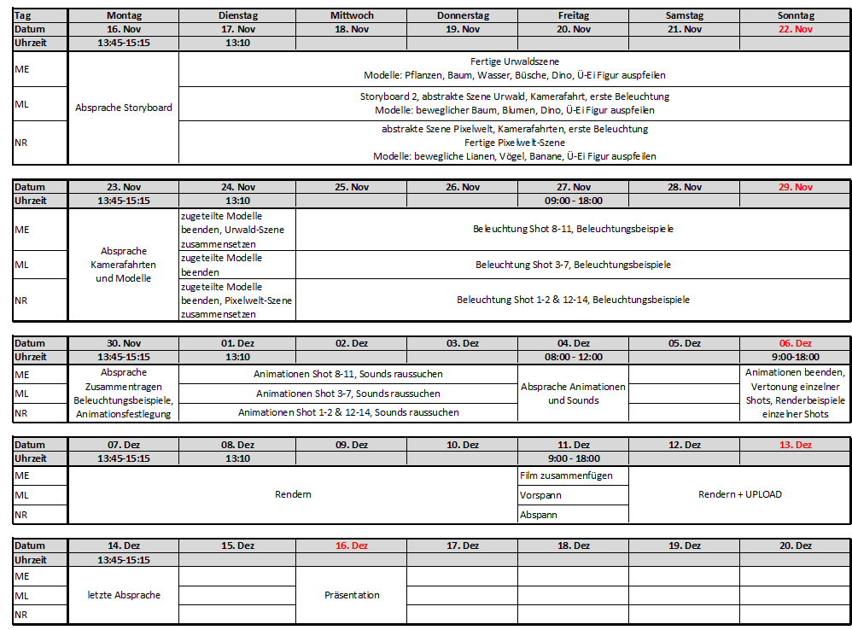
Zeitplanung
10

Slide 10
Risiko / Notlösung
Falsche Planung:
Aufgrund falscher Planung kann es zu Engpässen bei der Umsetzung der angestrebten Qualitätsziele kommen.
Lösung:
Es wird vorher festgelegt, wo bei Engpässen Abstriche gemacht werden können. An welchen Stellen Zeit und Arbeitsaufwand im Notfall eingespart werden können.
Was bedeutet, dass z.B. ein Modell nicht so detailliert ausgearbeitet wird wie vorher geplant.
11

